Slide 1
Профориентационный проект «Введение в профессию» Категория: Профориентация года Номинация: Лучший образовательный проект о профессиях
Разработал: мастер производственного обучения первой категории
ТОГБПОУ «Уваровский политехнический колледж»
Лещенко Л.Г.

Slide 2
Профориентационный проект - продукт творческой деятельности, направленный на профориентацию, а также содействие профессиональному самоопределению, приобщению школьников к социально-значимой деятельности для осознанного профессионального выбора профессии Повар, кондитер.

Slide 3
Целью проекта является формирование у учащихся 9-х классов интереса к профессии «Повар, кондитер» и содействие профессиональному самоопределению обучающихся посредством погружения в профессию.
Задачи проекта:
Расширить знания школьников о профессии «Повар, кондитер», показать ее значимость в современном мире;
Обеспечить информационную поддержку процесса самоопределения школьников;
Выявить интерес школьников к данному виду практической деятельности;
Определить уровень готовности школьников к выбору профессии.

Slide 4
Повар – это человек, который занимается приготовлением пищи.
Хороший повар, кондитер должен быть химиком, физиком, дизайнером, стилистом, экспертом вкуса и запаха, врачом – диетологом, гуру в вопросах здорового образа жизни, фантазером и реалистом, ремесленником и поэтом. Сочетание этих навыков дает ординарному специалисту стать профессионалом высшего класса.
Плюсы профессии:
Востребованность вне зависимости от экономических кризисов, годовой сезонности и т.д.
Творческое разнообразие, отсутствие ежедневной рутины;
Возможность видеть результаты своего труда;
Перспективы для карьерного роста и саморазвития.

Slide 5
В рамках профориентации проходят практико-ориентированные занятия на базе ТОГБПОУ «Уваровский политехнический колледж»
Тестирование «Твой выбор» (Тест поможет найти профессию по душе, учитывая интересы и личностные особенности).
Программа профессиональной пробы для учащихся 9-х классов «Процессы приготовления холодный блюд и закусок»
Мастер-класс «Молекулярная кухня»
Мастер-класс «Крошечный, миниатюрный - канапе»
Мастер-класс «Приготовление ролл»

Slide 6
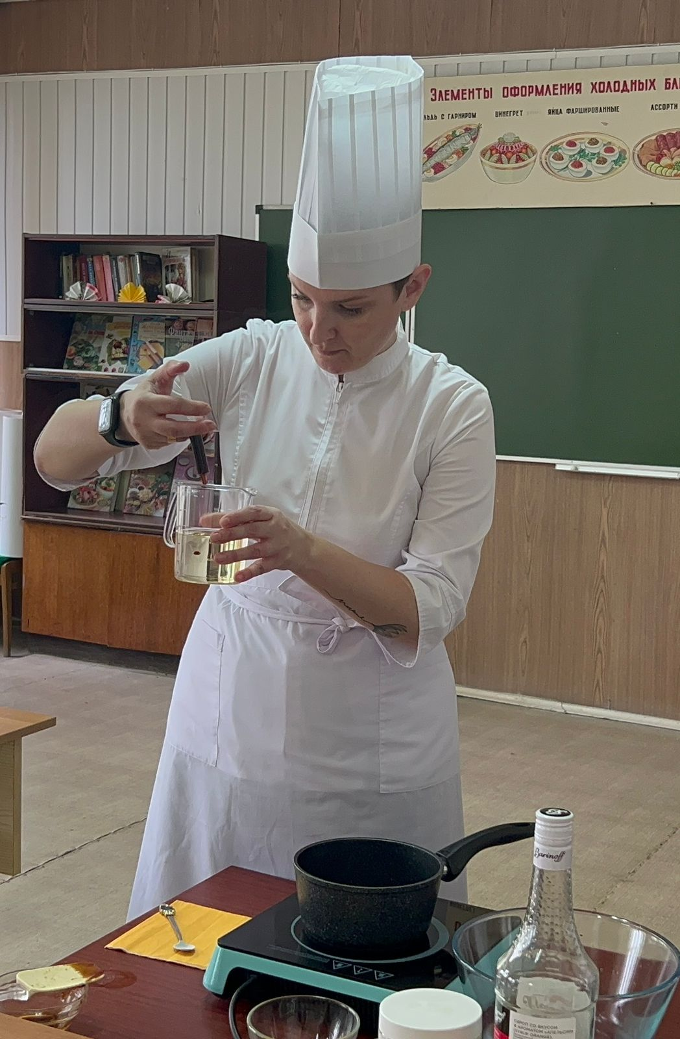
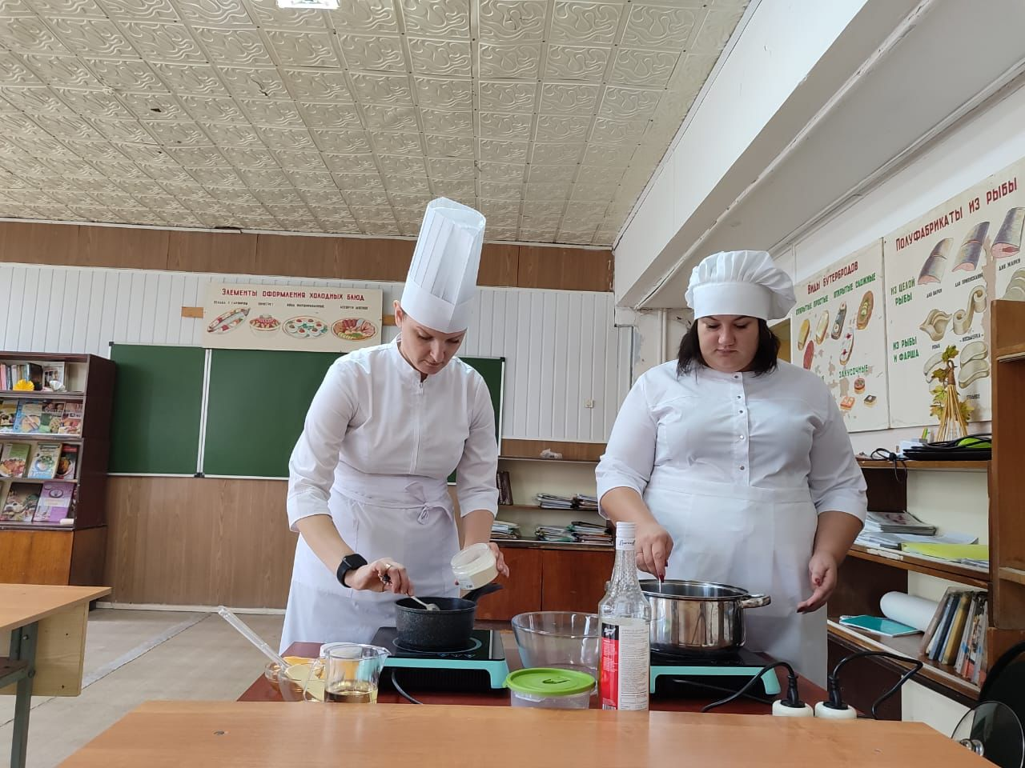
Направление современной кулинарии – молекулярная кухня. Основной «идеей» данного направления является то, что продукты в процессе приготовления меняются до неузнаваемости. Структура продуктов трансформируется настолько, что угадать, какой продукт перед Вами, можно только по вкусу.

Slide 7
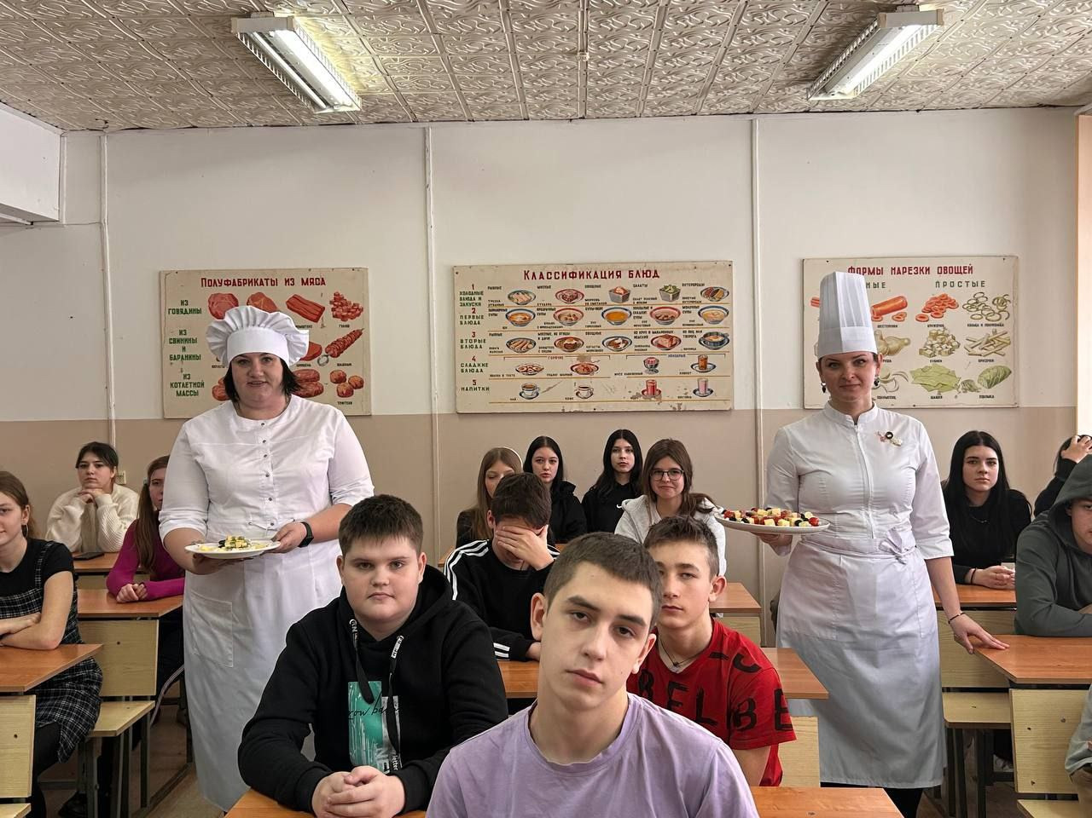
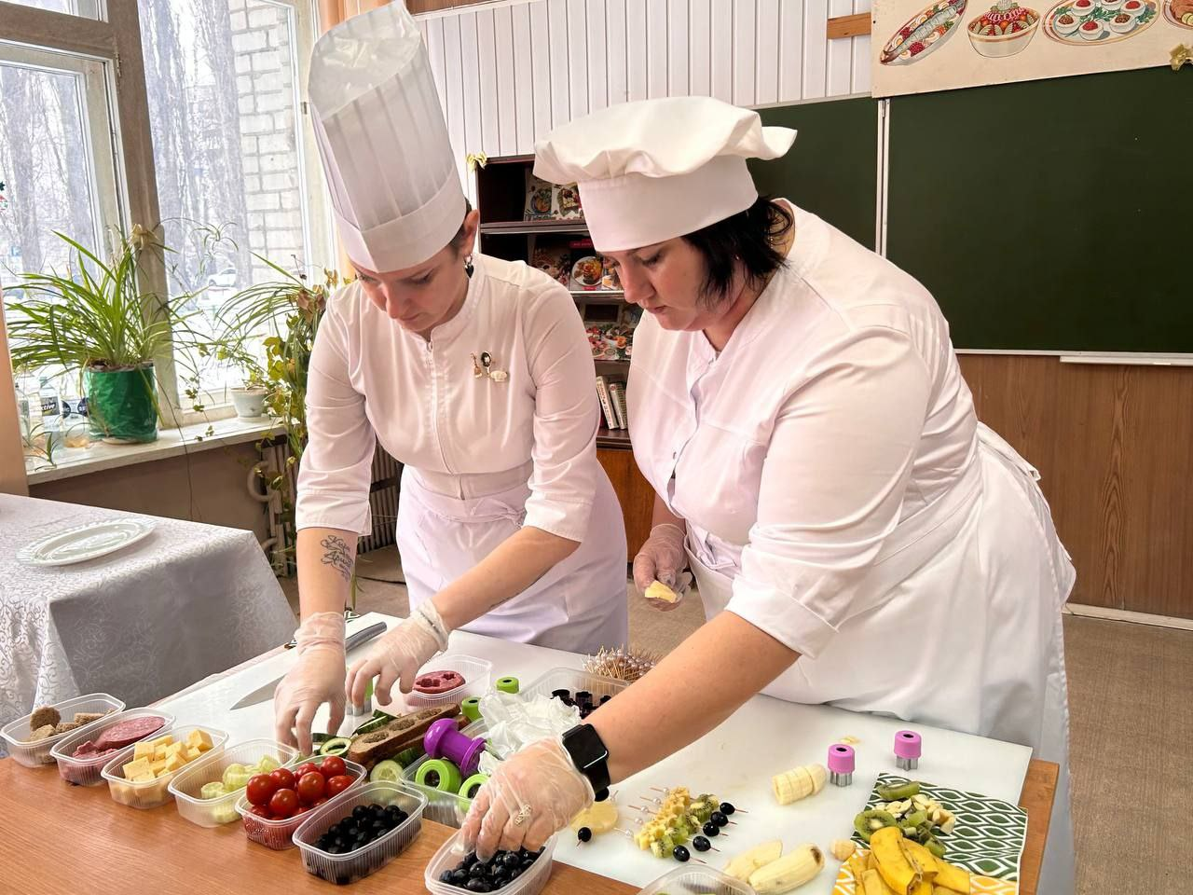
В рамках курса «Россия – мои горизонты» провели для обучающихся школы профессиональное занятие по теме «Россия гостеприимная», показали мастер – класс «Крошечный, миниатюрный - канапе»
Лёгкие и сытные, сладкие и пикантные, но неизменно аппетитные, красиво оформленные, эти деликатесы украсят Ваш стол своим ярким видом, порадуют гостей безупречным вкусом и сделают атмосферу мероприятия праздничной и приятной.

Slide 8
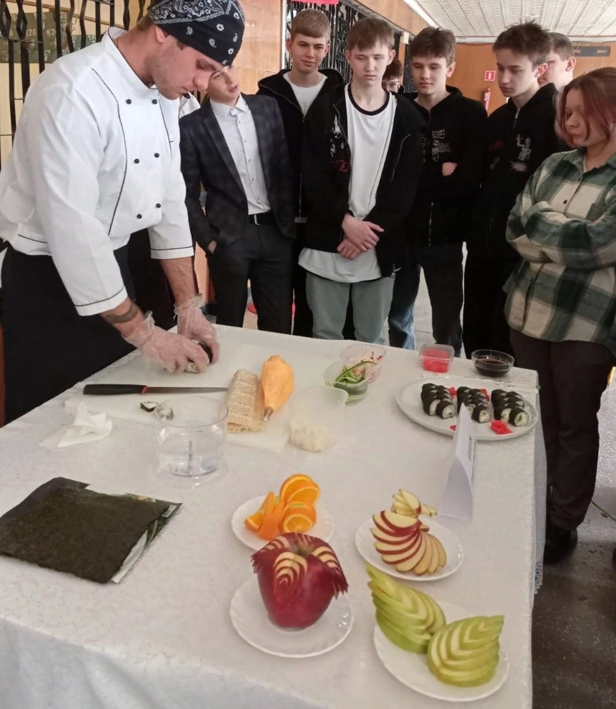
Сегодня роллы представлены во множестве вариантов, от классических до авангардных они пользуются огромной популярностью. Мы не останавливаемся на достигнутом и постоянно экспериментируем с ингредиентами и сочетанием вкуса.

Slide 9
Вооружение учащихся необходимым объемом профориентационных знаний, активизация интереса к изучению и пониманию человека как субъекта труда, самопознание и проверка своих способностей, профессиональных склонностей и возможностей – все это является неотъемлемой частью предлагаемой нами проекта, и, на наш взгляд, отражает современные требования к организации профориентационной работы.
По результатам прохождения этапов проекта, 92 % обучающихся из выбравших профессию Повар, кондитер поступили в ТОГБПОУ «Уваровский политехнический колледж»

